Slide 1
物理学と大学経営
九大大学院講義先端学際科学 2020.10.28
牟田泰三
広島大学名誉教授

Slide 2
目次
私の人生設計
国際共同研究
大学経営、企業経営
終わりに

Slide 3
1．私の人生設計
・ 親の考え
小中高 → 大学 → 家業（久留米駅弁当会社） → 社長
・ 本人の計画
小中高 → 大学 → 大学院 → 研究者 → ノーベル賞 → 帰郷 して家業継承
・ 現実
小中高→九大→東大大学院→京大助教授→広大教授→広大学長→福山大学長→マツダ社外取締役
→TSS文化大学長→広島リカレント学院長
人生に無駄はない

Slide 4
2．国際共同研究
私の素粒子論研究体験を通して
皆さんに伝えたいメッセージ
Never Give Up !
折れない心

Slide 5

これから述べること
素粒子論ってどんな学問？
素粒子の力の法則 量子色力学（QCD）
研究成果
  摂動計算の繰り込み処方依存性の発見
  ＭＳ スキームの提唱

Slide 6
素粒子論ってどんな学問？
電子 ⇒ レプトン
原子核
陽子、中性子
宇宙
10⁻¹⁵ m
人間
10²⁶ m
原子
1 m
クォーク
10⁻¹¹ m
素粒子 ＝ クォーク、レプトン
クォーク
素粒子論 ＝ クオークやレプトンの間に働く力の理論
陽子

Slide 7
素粒子に働く力
電磁気力
クォークから物質を作り上げている力
重 力
強い力
量子色力学
弱い力
いかにして見いだされ確立していったか

Slide 8
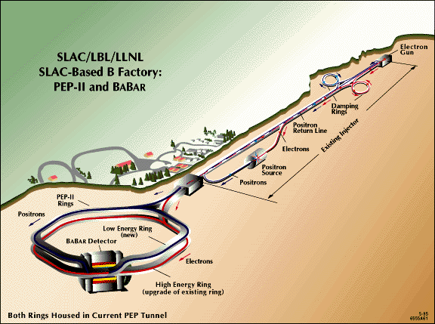
強い力の理論はいかにして見いだされたか
1960 年代初頭 電子ビームを陽子にあてて陽子の構造を調べる実験
深非弾性電子・陽子散乱
電子
電子
ハドロン
陽子
SLAC
3 km
スタンフォード大学
Stanford Linear Accelerator Center

Slide 9
実験の結果分かったこと
極く近距離ではクォークは自由粒子のように見える
  ⇒ 漸近的自由性（Asymptotic Freedom）
  クォークに働く力は近くで弱い
クォークは単独で取り出すことが出来ない
  ⇒ 閉じこめ（Confinement）
  クォークに働く力は遠くで強い

Slide 10
強い力の法則の特徴
（近距離）
（遠距離）
弱い
強い力
強い
強い
電磁気力、重力
弱い

Slide 11
量子色力学 Quantum Chromodynamics – QCD
1973 Politzer, Gross, Wilczek → 2004 ノーベル賞
近くで弱く、遠くで強い力
の理論はあるか？
ある！
クォーク間に働く力の理論
力の源：グルーオン
漸近的自由性と閉じこめの性質を持つ
非可換ゲージ場理論（Non-Abelian Gauge Field Theory）
クォーク
グルーオン
クォーク

Slide 12
量子色力学の研究へ
量子色力学 QCD の確立のためには、実験結果と比較できる理論研究が必要
1977年９月 素粒子物理学の共同研究のために
シカゴ近郊にある
Fermilab（フェルミ国立加速器研究所）へ
1977年10月 量子色力学に関する共同研究開始

Slide 13
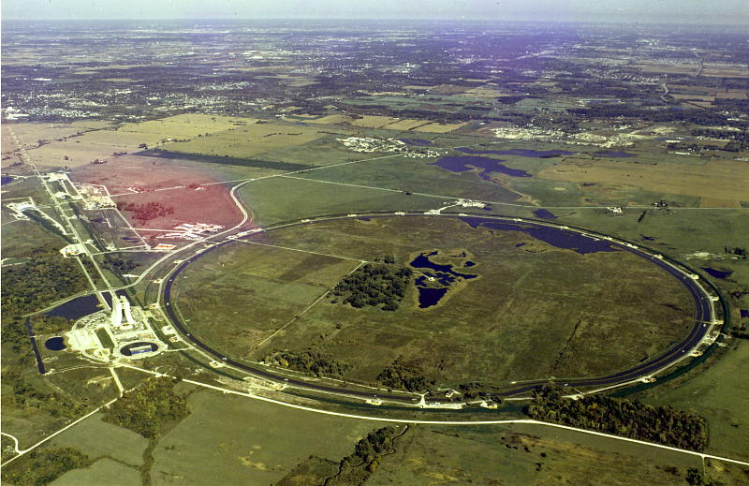
Fermilab（フェルミ国立加速器研究所）1977年当時
Fermilab Village
Tevatron
直径 2 km
Wilson Hall

Slide 14
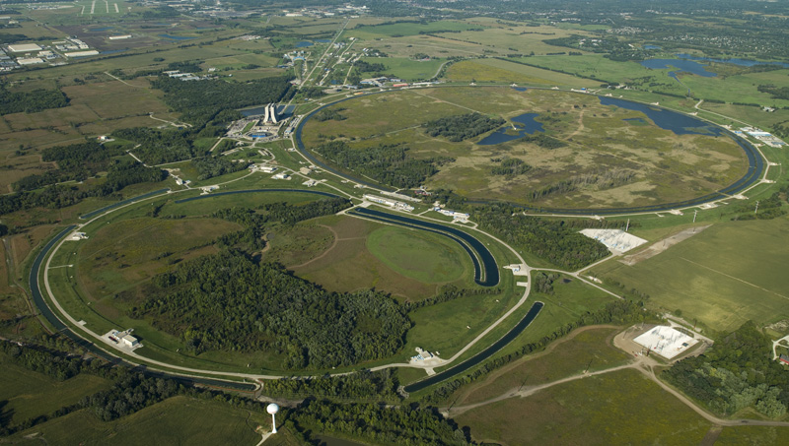
現在の Fermilab

Slide 15
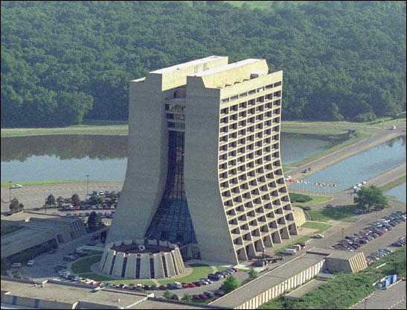
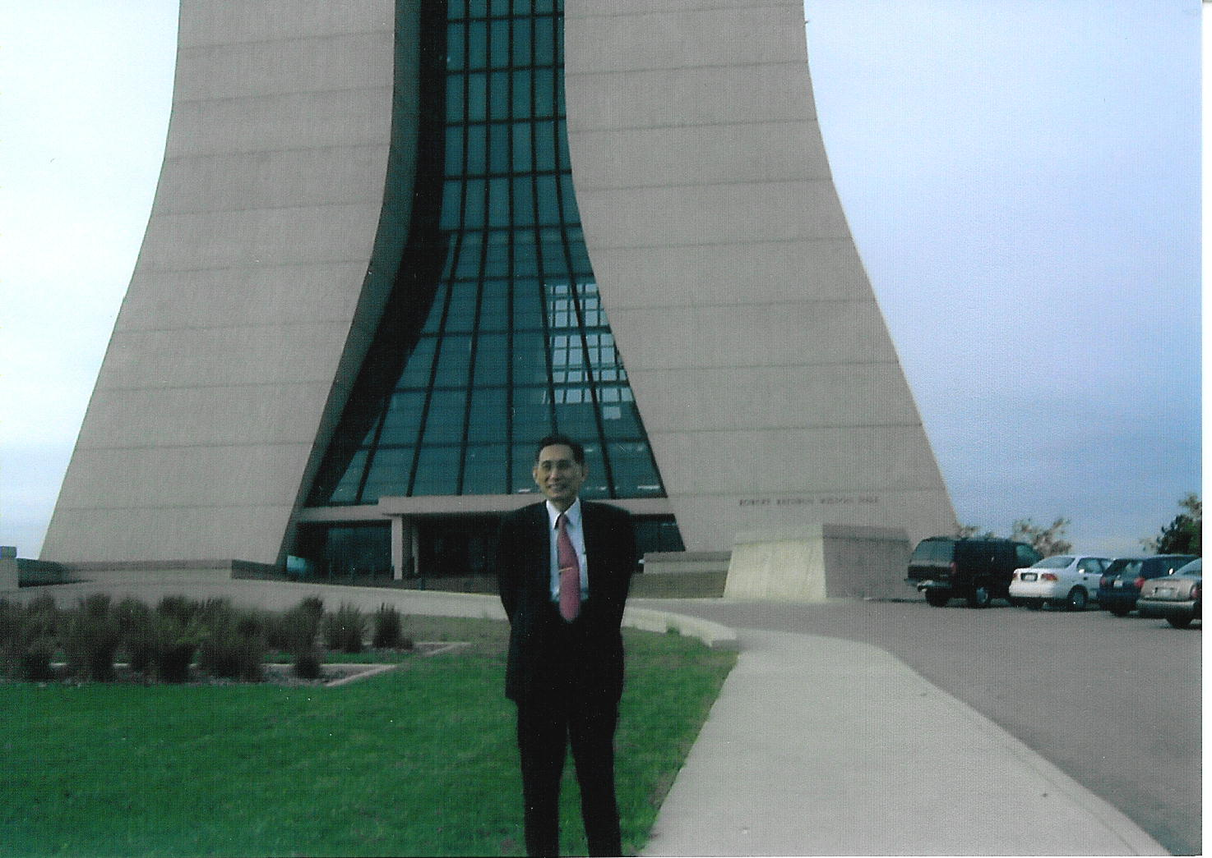
中央研究棟 Wilson Hall

Slide 16
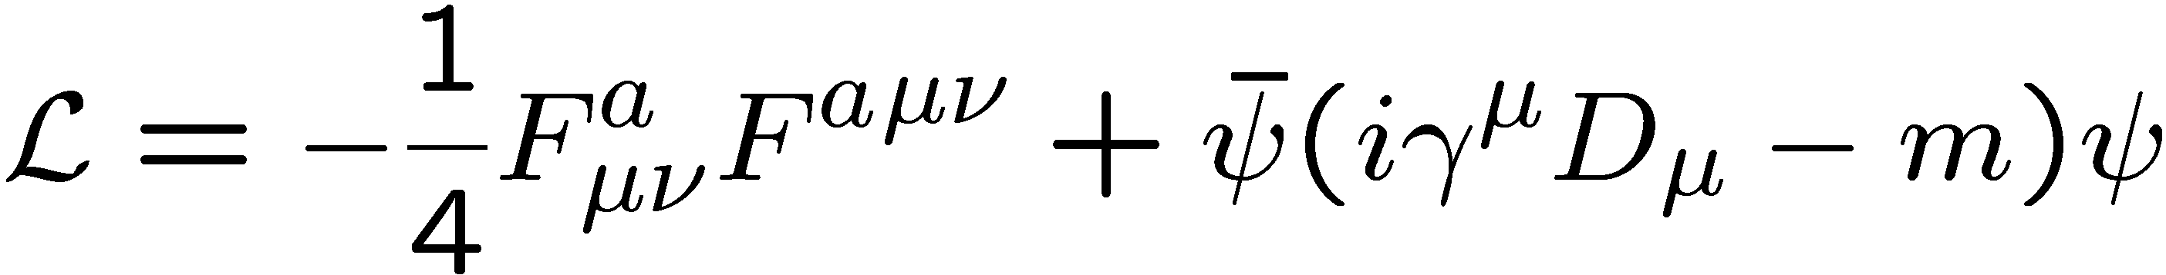
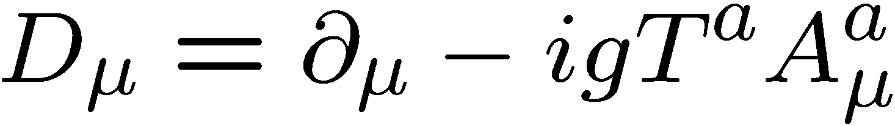
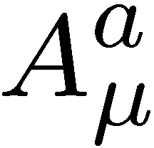

量子色力学（QCD）の原理
美しいラグランジアン（基礎方程式）
完結したくり込み理論
強い相互作用の完全な理論
：グルーオン
：クォーク

Slide 17
QCDの高次効果の計算に挑戦
1977.10 Buras-Muta
量子色力学の漸近的自由性
摂動計算可能
高次効果の計算に挑戦
1977年１０月時点では世界初

Slide 18
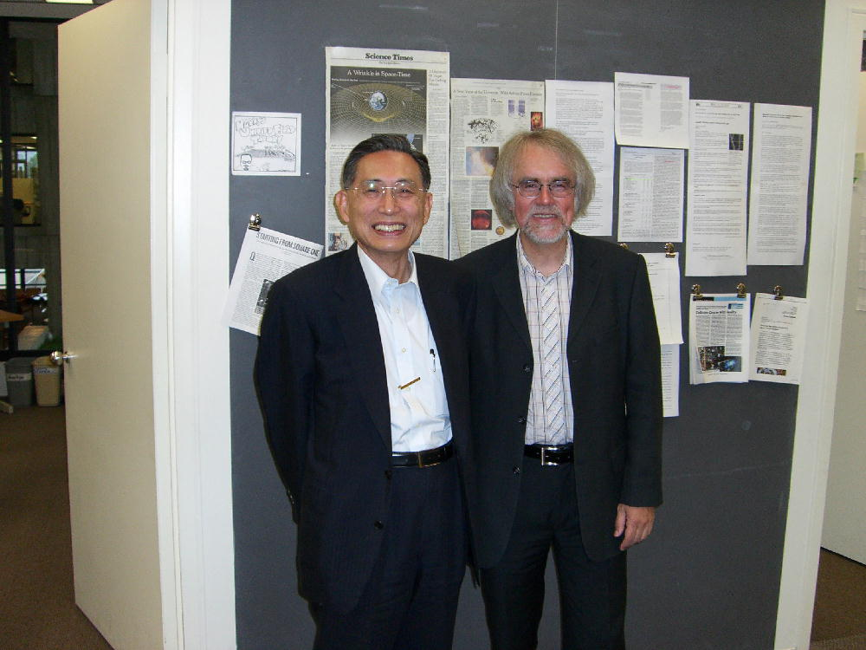
共同研究した部屋の前で
Muta
Buras

Slide 19
深非弾性電子ー陽子散乱断面積
電子
構造関数
電子
ハドロン
陽子

Slide 20
Buras-Muta の高次効果計算
  1977年10月 共同研究開始 世界最初
  他グループとの計算結果の不一致 最大の難関に遭遇
  諦めずに攻め続ける
Bardeen の参加
  1977年12月初旬 討論 問題解決への手掛かり
  摂動計算の繰り込み処方依存性の発見 2-loop
Duke の研究協力
  計算チェック
  実験データのコンピュータ処理
高次効果計算の完遂 1978年1月
ＭＳスキームの提唱

Slide 21
共同研究の成果
摂動計算のくりこみ処方依存の発見
ＭＳスキームの提唱

Slide 22
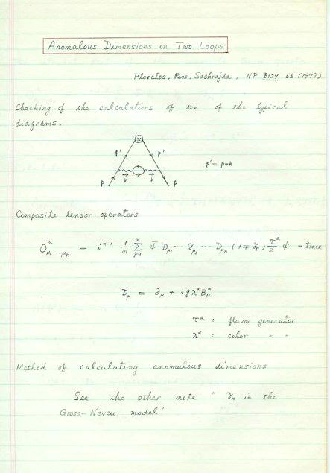
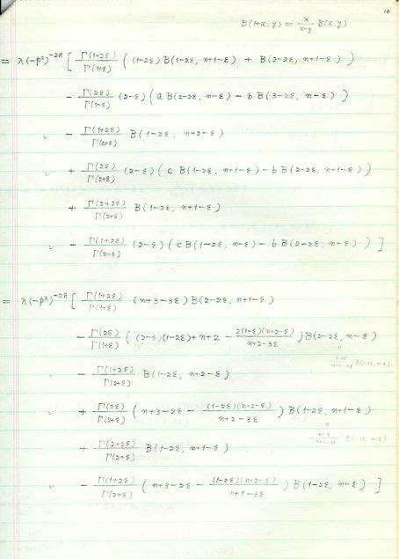

Slide 23
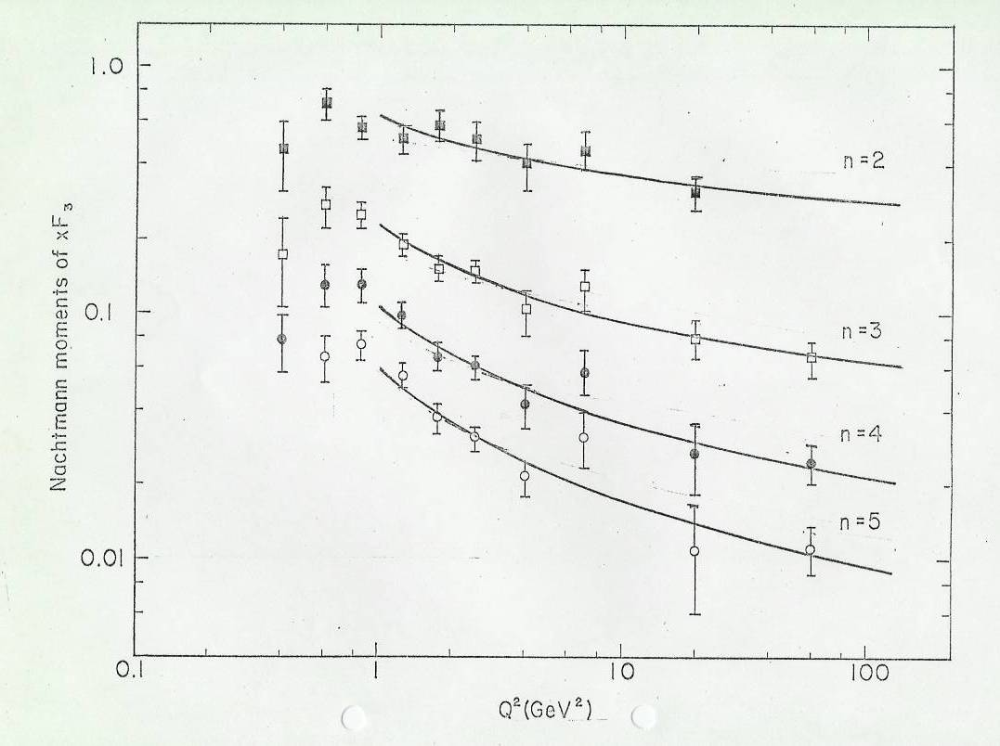
CERN におけるニュートリノ散乱実験データとの比較

Slide 24
Never Give Up
決して諦めない 折れない心
最初に壁にぶち当たったとき、もし諦めていたら
  目標（世界初の高次効果の計算）は達成できない
  目標達成に伴って現れる新たな発見（MS スキームの発見）にも出会うことはない
決して諦めずに続けることの大切さ
  諦めない者の前には必ず道が開ける
  最初の目標からは予期できなかった発見が起こる

Slide 25

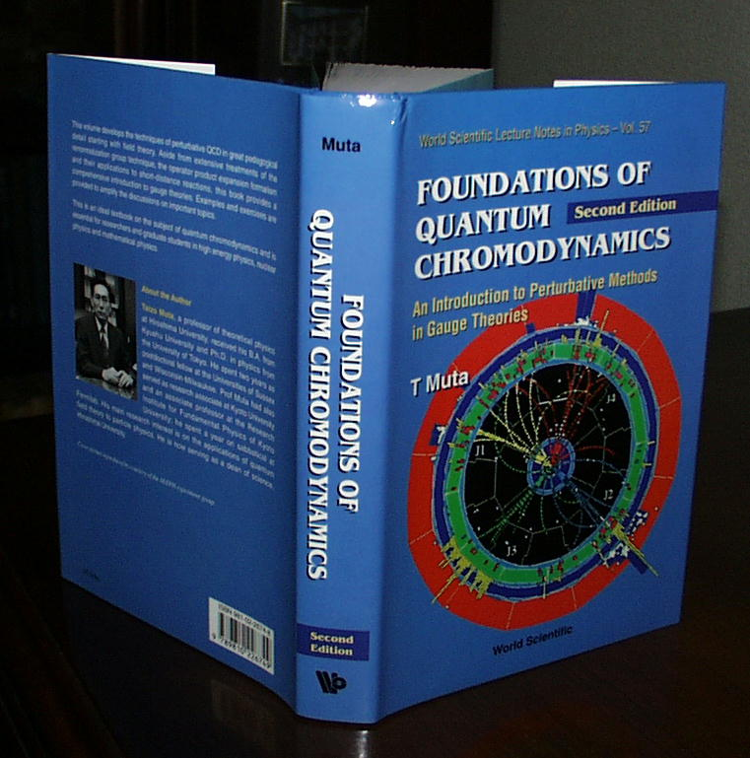
研究の集大成－教科書の執筆
初 版 1987
第2版 1998
第3版 2010

Slide 26
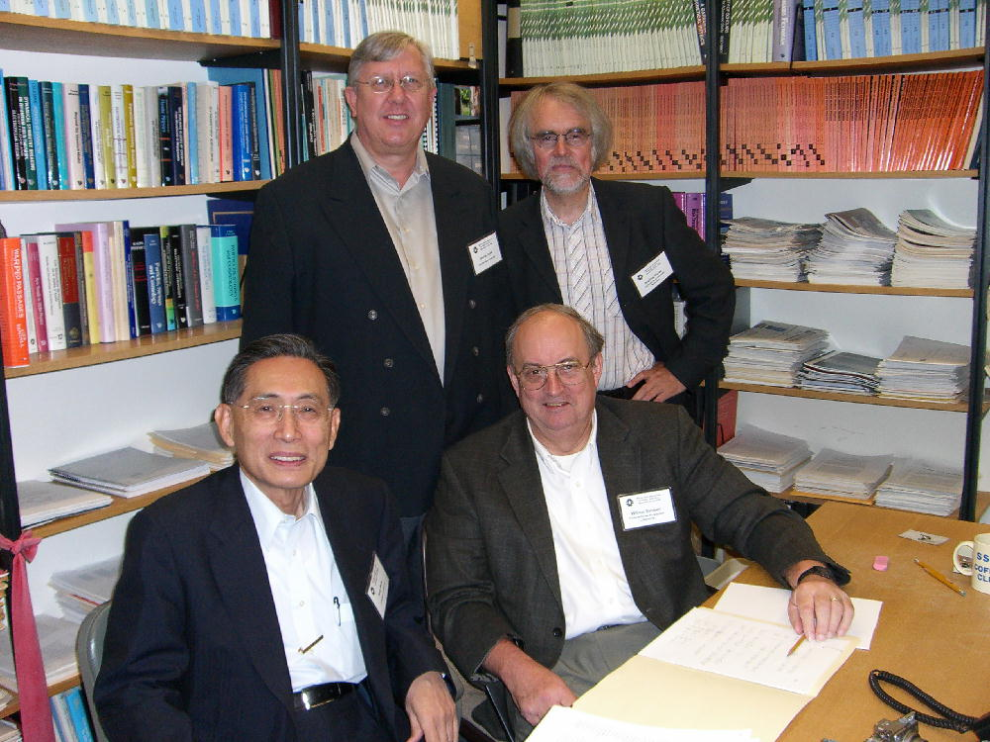
Reunion at Fermilab 2005.09.24
再会 28 年の時を超えて
Duke
Buras
Bardeen
Muta

Slide 27
3．大学経営、企業経営
国立大学の法人化 2004
マツダ社外取締役 2011-2015
リーダーシップ
  人々の信頼に基づく組織運営
組織運営の技術
  ボトムアップ
  トップダウン
  ミドルダウン

Slide 28
4．終わりに
行き詰まったとき
  諦めない折れない心
  道は開ける
選択肢に迷うとき
  振り返ってみよう
  新しい道がある
人生に無駄はない

